Slide 1
受入テスト
B3 久木田 雄亮

Slide 2

資料
監修： 宇治則孝
著者： 大森久美子
岡崎義勝
西原琢夫
発行人： 佐々木幹夫
発行所： 株式会社 翔泳社
初版： ２００９年４月９日
第章 受入テスト

Slide 3
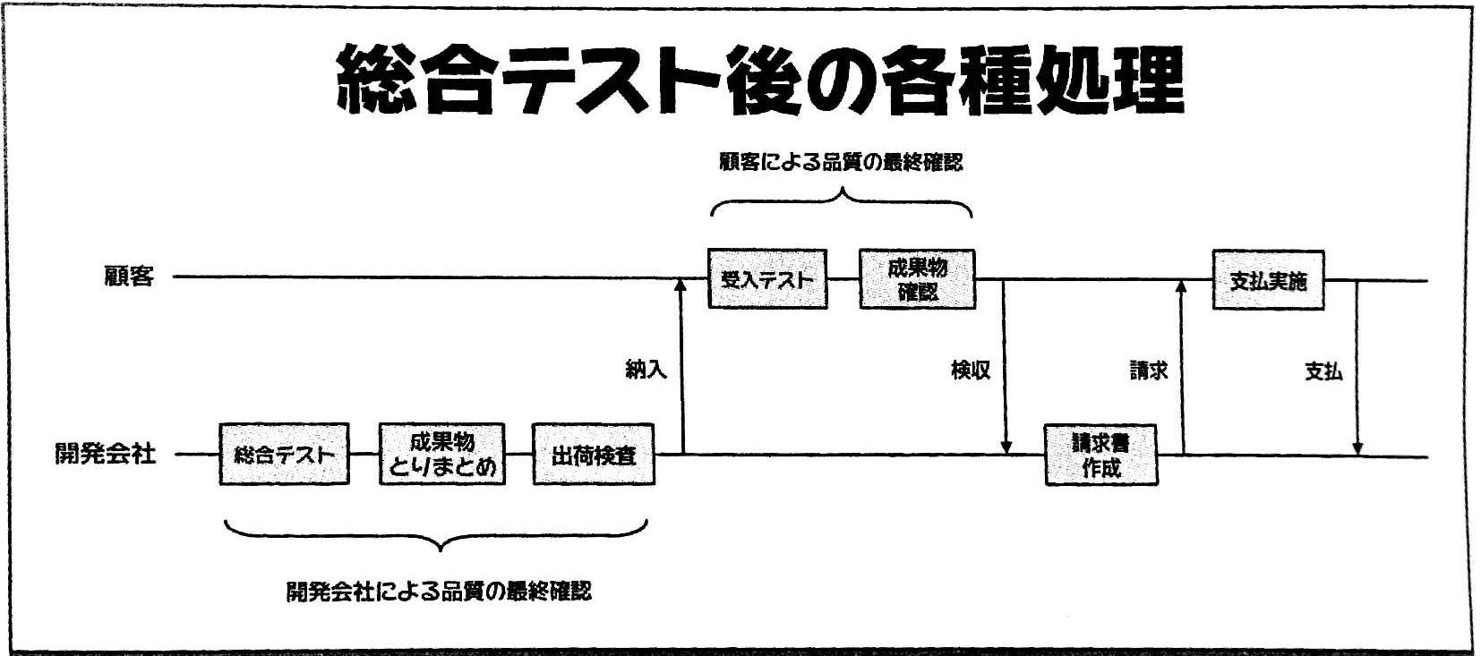
受入テストとは
最初の要求定義と，完成したシステムが要求定義どおりであるかどうかを確認するテスト
顧客が納入されたシステムが発注内容を希望どおりに満たしているかを確認する

Slide 4
受入テストの期間
納入から検収までの期間は1週間から長くても１ヶ月程度
  網羅性の実現は困難
  出荷検査が適切に行われた場合は，テストの重複となる
受入テストには，網羅性よりも，必要十分なテストを短期間で効率よく行うことが求められる．

Slide 5
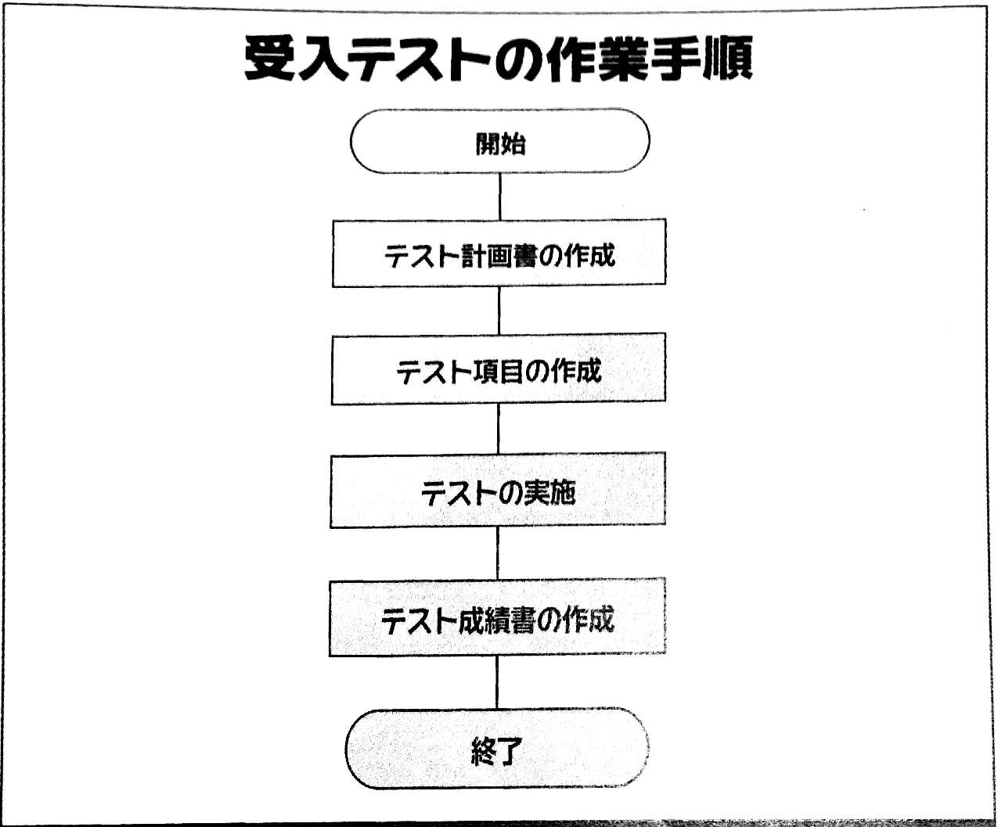
受入テストの作業手順
手順では，特有な項目はない
テスト項目の作成
  開発会社が作成したテスト項目をそのまま採用する方法
  実施者が独自のテスト項目を作成する方法

Slide 6
受入テストに合格しなかった場合
プログラム上の不具合ならば，ソースコードを修正
外部設計や要件定義が原因の場合
  開発工程の上流に立ち戻り，それ以降の工程をやり直す
  システムの規模や不具合の内容によっては数ヶ月といった単位でのやり直しが発生する

Slide 7
やり直しの費用は…
上流工程での不備が原因で発生した不具合については
  当事者同士で話し合って明らかにする
開発会社の責任と判断された場合は
  システムの不具合と見なされ，開発会社の費用で修正
顧客側に不具合の原因がある場合
  システムの仕様の変更と見なし，顧客の追加料金で修正

Slide 8
大規模なシステムの受入テスト
あらゆる手段を利用して様々な角度からテストを行う
定式化された汎用的な方法論があるわけではないので，経験則から導かれた方法を用いる
短い期間で必要十分な受入テストを効率よく行うにはスクリーニング的な方法を組み合わせて，システムの品質を確認する

Slide 9
筆者が考えた
受入テストを効率よく実施する方法
  すべてのテストのテスト項目表から丁寧かつ網羅的にテストが行われていることを確認する
  結合テスト以降の障害処理票から障害処理が行われたことを確認し，テストの有効性を判断する
  障害処理票から，処理済みの項目を抜き出して再テストすし，バグが除去されて，テストに合格することを確認する
  要件定義書や外部設計書を見ながら，いくつかの独自のテスト項目を作成し，テストを実施する

